Slide 1
2장 순환

Slide 2
순환(recursion)이란?
알고리즘이나 함수가 수행 도중에 자기 자신을 다시 호출하여 문제를 해결하는 기법
정의자체가 순환적으로 되어 있는 경우에 적합한 방법

Slide 3
팩토리얼 프로그래밍 #1
팩토리얼의 정의

Slide 4
팩토리얼 프로그래밍 #1
int factorial(int n)
{
if( n == 0 ) return(1);
else return (n * factorial(n-1) );
}

Slide 5
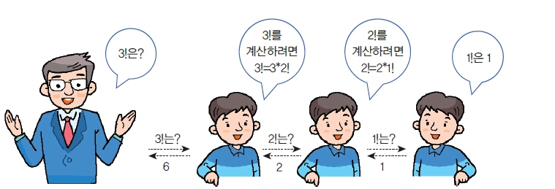
팩토리얼 프로그래밍 #2
int factorial(int n)
{
if( n == 0 ) return(1);
else return (n * factorial(n-1) );
}

Slide 6
순환호출순서
팩토리얼 함수의 호출 순서
factorial(5) = 5 * factorial(4)
= 5 * 4 * factorial(3)
= 5 * 4 * 3 * factorial(2)
= 5 * 4 * 3 * 2 * factorial(1)
= 5 * 4 * 3 * 2 * 1
= 120
factorial(3)
{
if( 3 <= 1 ) return 1;
else return (3 * factorial(3-1) );
}
①
④
factorial(2)
{
if( 2 <= 1 ) return 1;
else return (2 * factorial(2-1) );
}
②
③
factorial(1)
{
if( 1 <= 1 ) return 1;
.....
}

Slide 7
순환 알고리즘의 구조
만약 순환 호출을 멈추는 부분이 없다면?.
시스템 오류가 발생할 때까지 무한정 호출하게 된다.
int factorial(int n)
{
if( n <= 1 ) return 1
순환을 멈추는 부분
else return n * factorial(n-1);
순환 호출을 하는 부분
}

Slide 8
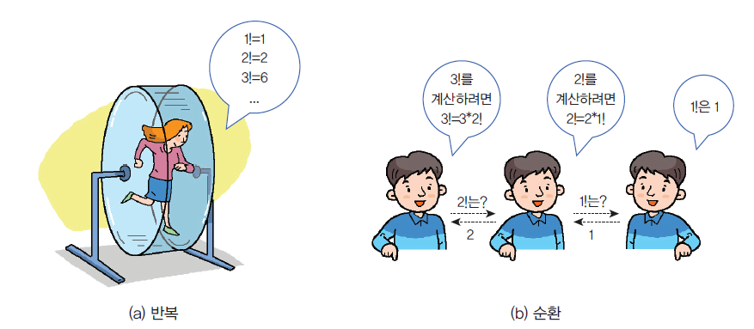
순환 <-> 반복
대부분의 순환은 반복으로 바꾸어 작성할 수 있다.

Slide 9
팩토리얼의 반복적 구현
int factorial_iter(int n)
{
int k, v=1;
for(k=n; k>0; k--)
v = v*k;
return(v);
}

Slide 10
거듭제곱 값 프로그래밍 #1
순환적인 방법이 더 효율적인 예제
숫자 x의 n제곱 값을 구하는 문제: x^{n}

Slide 11
반복적인 방법
double slow_power(double x, int n)
{
int i;
double result = 1.0;
for(i=0; i<n; i++)
result = result * x;
return(result);
}

Slide 12
순환적인 방법
순환적인 알고리즘
power(x, n)
if n==0
then return 1;
else if n이 짝수
then return power(x², n/2);
else if n이 홀수
then return x*power(x², (n-1)/2);

Slide 13
순환적인 방법
double power(double x, int n)
{
if( n==0 ) return 1;
else if ( (n%2)==0 )
return power(x*x, n/2);
else return x*power(x*x, (n-1)/2);
}

Slide 14
거듭제곱 값 프로그래밍 분석
순환적인 방법의 시간 복잡도
만약 n이 2의 제곱이라고 가정하면 다음과 같이 문제의 크기가 줄어든다.
반복적인 방법과 순환적인 방법의 비교
 | 반복적인 함수 slow_power | 순환적인 함수 power
시간복잡도 | O(n) | O(logn)
실제수행속도 | 7.17초 | 0.47초

Slide 15
피보나치 수열의 계산 #1
순환 호출을 사용하면 비효율적인 예
피보나치 수열
0,1,1,2,3,5,8,13,21,…

Slide 16
피보나치 수열의 계산 #1
int fib(int n)
{
if( n==0 ) return 0;
if( n==1 ) return 1;
return (fib(n-1) + fib(n-2));
}

Slide 17
피보나치 수열의 계산 #1
순환 호출을 사용했을 경우의 비효율성
같은 항이 중복해서 계산됨
예를 들어 fib(6)을 호출하게 되면 fib(3)이 4번이나 중복되어서 계산됨
이러한 현상은 n이 커지면 더 심해짐
fib(6)
fib(4)
fib(5)
fib(2)
fib(3)
fib(3)
fib(4)
fib(0)
fib(1)
fib(1)
fib(2)
fib(1)
fib(2)
fib(2)
fib(3)
fib(0)
fib(1)
fib(0)
fib(1)
fib(0)
fib(1)
fib(1)
fib(2)
fib(0)
fib(1)

Slide 18
피보나치 수열의 반복구현
int fib_iter(int n)
{
if (n == 0) return 0;
if (n == 1) return 1;
int pp = 0;
int p = 1;
int result = 0;
for (int i = 2; i <= n; i++) {
result = p + pp;
pp = p;
p = result;
}
return result;
}

Slide 19
하노이 탑 문제
문제는 막대 A에 쌓여있는 원판 n개를 막대 C로 옮기는 것이다.
한 번에 하나의 원판만 이동할 수 있다
맨 위에 있는 원판만 이동할 수 있다
크기가 작은 원판 위에 큰 원판이 쌓일 수 없다.
중간의 막대를 임시적으로 이용할 수 있으나 앞의 조건들을
지켜야 한다.
A
B
C

Slide 20
n=3인 경우의 해답
A
B
C
A
B
C
A
B
C
A
B
C
A
B
C
A
B
C
A
B
C
A
B
C

Slide 21
일반적인 경우에는?
n-1개의 원판
1개의 원판
A
B
C
C를 임시버퍼로 사용하여 A에 쌓여있는 n-1개의 원판을 B로 옮긴다.
A
B
C
A의 가장 큰 원판을 C로 옮긴다.
A
B
C
A를 임시버퍼로 사용하여 B에 쌓여있는 n-1개의 원판을 C로 옮긴다.
A
B
C

Slide 22
남아있는 문제는?
자,그러면 어떻게 n-1개의 원판을 A에서 B로, 또 B에서 C로 이동하는가?
(힌트) 우리의 원래 문제가 n개의 원판을 A에서 C로 옮기는 것임을 기억하라.
-> 따라서 지금 작성하고 있는 함수의 매개변수를 n-1로 바꾸어 순환 호출하면 된다.

Slide 23
남아있는 문제는?
// 막대 from에 쌓여있는 n개의 원판을 막대 tmp를 사용하여 막대 to로 // 옮긴다.
void hanoi_tower(int n, char from, char tmp, char to)
{
if (n==1){
from에서 to로 원판을 옮긴다.
}
else{
hanoi_tower(n-1, from, to, tmp);
from에 있는 한 개의 원판을 to로 옮긴다.
hanoi_tower(n-1, tmp, from, to);
}
}

Slide 24
하노이탑 최종 프로그램
#include <stdio.h>
void hanoi_tower(int n, char from, char tmp, char to)
{
if( n==1 ) printf("원판 1을 %c 에서 %c으로 옮긴다.\n",from,to);
else {
hanoi_tower(n-1, from, to, tmp);
printf("원판 %d을 %c에서 %c으로 옮긴다.\n",n, from, to);
hanoi_tower(n-1, tmp, from, to);
}
}
int main(void)
{
hanoi_tower(4, 'A', 'B', 'C');
retrun 0;
}

Slide 25
실행결과
원판 1을 A 에서 B으로 옮긴다.
원판 2을 A에서 C으로 옮긴다.
원판 1을 B 에서 C으로 옮긴다.
원판 3을 A에서 B으로 옮긴다.
원판 1을 C 에서 A으로 옮긴다.
원판 2을 C에서 B으로 옮긴다.
원판 1을 A 에서 B으로 옮긴다.
원판 4을 A에서 C으로 옮긴다.
원판 1을 B 에서 C으로 옮긴다.
원판 2을 B에서 A으로 옮긴다.
원판 1을 C 에서 A으로 옮긴다.
원판 3을 B에서 C으로 옮긴다.
원판 1을 A 에서 B으로 옮긴다.
원판 2을 A에서 C으로 옮긴다.
원판 1을 B 에서 C으로 옮긴다.

Slide 26
Q & A

